Slide 1

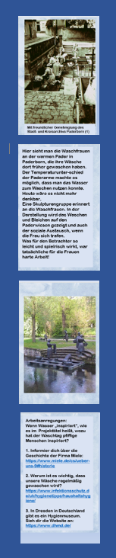

Lernkarten
„WASSER“

Slide 2
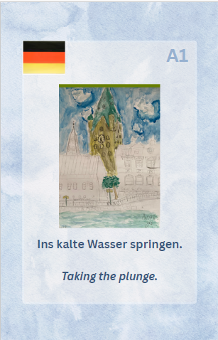
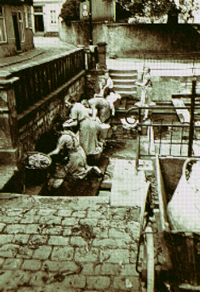
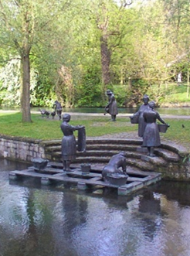
Struktur der Lernkarten:
Vorderseite: Innenseiten: Rückseite:
Hier sieht man die Waschfrauen an der warmen Pader in Paderborn, die ihre Wäsche dort früher gewaschen haben.
Der Temperaturunter-schied der Paderarme machte es möglich, dass man das Wasser zum Waschen nutzen konnte. Heute wäre es nicht mehr denkbar.
Eine Skulpturengruppe erinnert an die Waschfrauen. In der Darstellung wird das Waschen und Bleichen auf den Paderwiesen gezeigt und auch der soziale Austausch, wenn die Frau sich trafen.
Was für den Betrachter so leicht und spielrisch wirkt, war tatsächliche für die Frauen harte Arbeit!
Arbeitsanregungen:
Wenn Wasser „inspiriert“, wie es im Projekttitel heißt, wozu hat der Waschtag pfiffige Menschen inspiriert?
1. Informier dich über die Geschichte der Firma Miele:
https://www.miele.de/cs/ueber-uns-9#historie
2. Warum ist es wichtig, dass unsere Wäsche regelmäßig gewaschen wird?
https://www.infektionsschutz.de/uk/hygienetipps/haushaltshygiene/
3. In Dresden in Deutschland gibt es ein Hygienmuseum. Sieh dir die Website an:
https://www.dhmd.de/
Mit freundlicher Genehmgiung des Stadt- und Kreisarchivs Paderborn (1)
Waschplatz an der warmen Pader, 1937/1938
Bildnachweis: Stadt- und Kreisarchiv Paderborn,
M4 Nr. 13158 / Rudolf Lindemann

Slide 3
Konzept Vorderseite:
Die Lernkarten nehmen Daten und Fakten aus den „Mimi & Widu – Geschichten“ auf. Sie können zur Wiederholung und für Verständnisfragen genutzt werden, aber auch für weitere Informationen zum Thema.
Im Beispiel wird ein historisches Bild gezeigt, das Frauen in Paderborn an der Pader beim Waschtag zeigt.
Hier können die Lernenden Informationen nutzen, die sie in der Geschichte „Mimi und Widu in Paderborn“ finden können.

Slide 4
Konzept Innenseiten:
Das Foto wird ergänzt durch ein Foto, das die Skulpturengruppe „Waschfrauen“ in Paderborn zeigt.
Auch hierzu gibt es in der Geschichte Informationen, aber darüber hinaus kann die Gegenüberstellung der beiden Fotos auch eine Diskussion dazu anregen,
über die Rolle der Frau vor 100 Jahren
über die Hausarbeit ohne technische Hilfsmittel
über den heutigen Standard in unseren Wohnungen
Die Lernenden können das Thema „Inspiration“ anhand von Erfindungen und Entwicklungen von Haushaltsgeräten aktualisieren.

Slide 5
Konzept Rückseite:
Arbeitsanregungen:
Wenn Wasser „inspiriert“, wie es im Projekttitel heißt, wozu hat der Waschtag pfiffige Menschen inspiriert?
1. Informier dich über die Geschichte der Firma Miele:
https://www.miele.de/cs/ueber-uns-9#historie
2. Warum ist es wichtig, dass unsere Wäsche regelmäßig gewaschen wird?
https://www.infektionsschutz.de/uk/hygienetipps/haushaltshygiene/
3. In Dresden in Deutschland gibt es ein Hygienmuseum. Sieh dir die Website an:
https://www.dhmd.de/
Die Lernkarte wird abgeschlossen durch weitere Arbeitsimpulse, durch die das Wissen der Schüler erweitert werden kann.
An dieser Stelle sind drei Hinweise ausgewählt:
Der erste Link verweist auf die Firma Miele, die in Gütersloh ansässig ist. Auf der Homepage ist die Geschichte der Firma gut dokumentiert.
Der Link zum „Infektionsschutz“ bietet interessante Informationen, warum wir darauf achten müssen, dass unsere Wäsche, unsere Umgebung und wir selbst sauber sein müssen.
Der letzte Link führt zum Deutschen Hygienemuseum in Dresden. Dort gibt es viele Informationen zur Gesundheit, zu Gedanken und Gefühlen der Menschen.

Slide 6
Einsatz der Lernkarten:
Das Material kann im Sprachunterricht eingesetzt werden, um Sprachkenntnisse zu festigen und zu trainieren.
Die Informationen lassen sich im Naturkundeunterricht oder im Geschichtsunterricht nutzen, um die Verhältnisse früher und heute zu vergleichen.
Die Karten können eingesetzt werden, wenn es um Erfindungen, Fortschritt und menschliche Fähigkeiten geht, Kräfte und Ressourcen der Natur zu kontrollieren und zu nutzen.
VIEL VERGNÜGEN UND GUTEN ERFOLG ☺

